Slide 1

Bootcamp Project Manager
Семинар 9. Как определить команду проекта

Slide 2
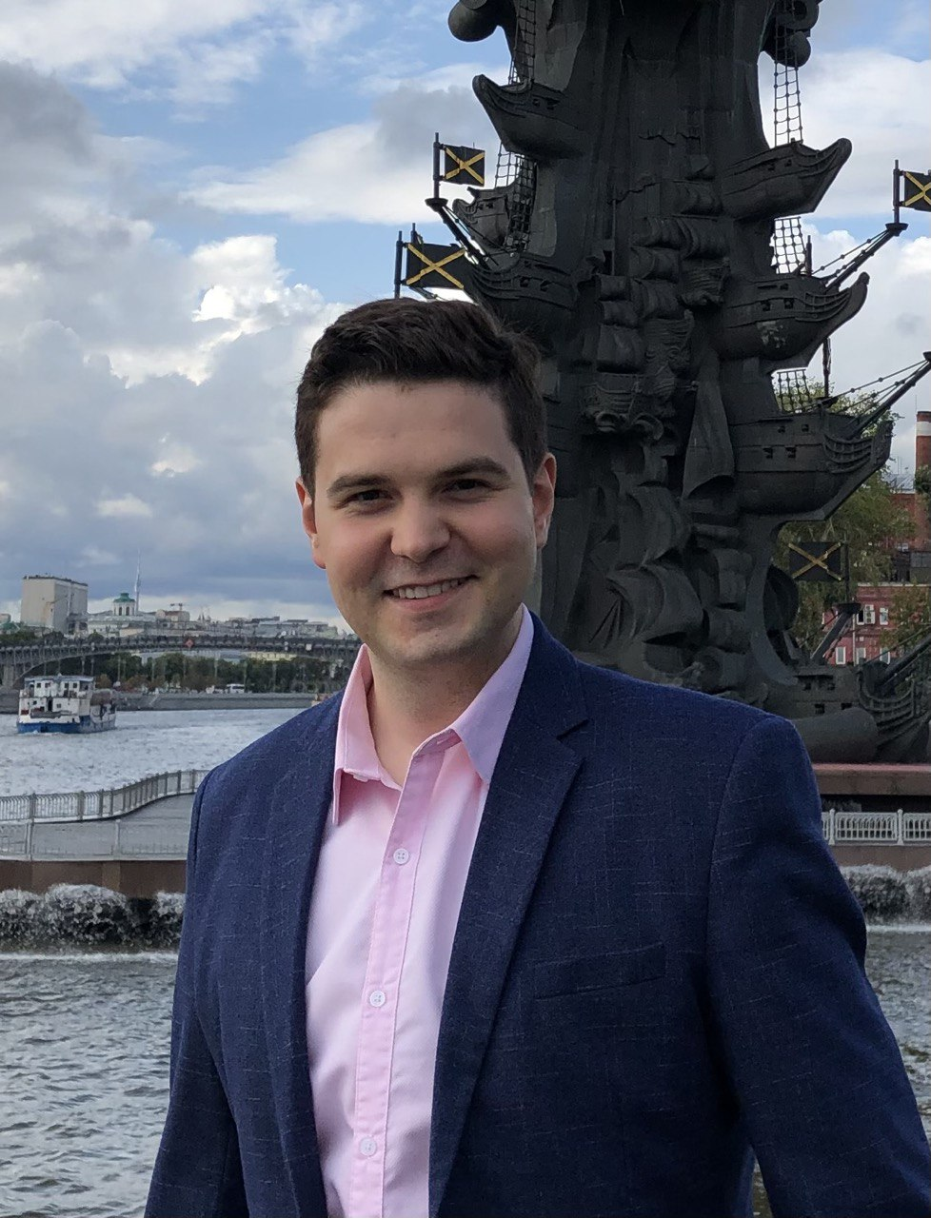




Игорь Зуриев
Давайте знакомиться!
Project Manager / АО «МАШ»
PM в строительных и финансовых ИТ-проектах
Декан факультета GeekBrains «Руководитель проектов в строительстве»
Лукойл, Проектный офис при Президенте одной из стран СНГ, Международный аэропорт Шереметьево
ИТ-проекты по автоматизации финансовых систем
Проекты по строительству ГПЗ и магистрального газопровода

Slide 3
План
Bootcamp. Project manager
С чего начать свой первый проект
Как идентифицировать заинтересованные стороны проекта
Бизнес-функциональные требования, Техническое задание и Product Vision
Что такое содержание проекта и содержание продукта
Что такое дорожная карта проекта
Как сформировать иерархическую структуру работ
Как построить план-график своего проекта
Как идентифицировать и оценить риски проекта
Как определить команду проекта
Что такое Устав проекта
Как начать реализацию проекта
Традиционные методологии разработки
Итеративная разработка
Что делать, если сроки проекта близки к провалу
Как выстроить работу команды так, чтобы всё успеть
Как комбинировать различные методологии управления разработкой продукта
Управление командой проекта
Что нужно для завершения проекта
Как проанализировать свой проект при его завершении
Как извлечь опыт из своего проекта

Slide 4

Bootcamp. Project manager
Важная информация
Пройди все 20 семинаров и получи крутые штуки от GB

Slide 5

Что будет на семинаре сегодня
Bootcamp. Project manager
Команда проекта
Матрица RACI
Кто из специалистов нужен
Распределение зоны ответственности
Кейсы

Slide 6
Вопрос
Кто входит в команду проекта?

Slide 7

Команда проекта / Рабочая группа
Bootcamp. Project manager
Руководитель проекта
Спонсор проекта
Заказчик/Владелец продукта
Эксперты/Исполнители
Привлечённые компании-подрядчики

Slide 8
Вопрос
Вспомним! За что отвечает руководитель проекта?

Slide 9
Руководитель проекта
Bootcamp. Project manager
Главное лицо в проекте, от личностных и деловых качеств которого зависит степень достижения целей проекта и его успех.
Лицо, назначенное исполняющей организацией возглавить команду и отвечающее за достижение целей проекта.

Slide 10
Вопрос
А что делает в команде спонсор проекта?

Slide 11

Спонсор проекта
Bootcamp. Project manager
Лицо (или группа лиц), предоставляющее ресурсы и поддержку для проекта и ответственное за успех достижения стратегической цели.

Slide 12
Вопрос
Что делает в команде заказчик проекта?

Slide 13

Заказчик проекта
Bootcamp. Project manager
Лицо или организация, которые будут использовать продукт и результаты проекта.
Может быть как внешней по отношению к исполнителю организацией, так и внутренним отделом или департаментом самой компании-исполнителя.

Slide 14

Функции заказчика проекта / Product owner-а
Bootcamp. Project manager
Определение и утверждение целей и результатов проекта
Определение требований к продукту проекта
Согласование лимитов финансирования проекта, ограничений, предположений и допущений
Выполнение арбитражных функций (при необходимости)
Приёмка продукта и результатов проекта
Использование выгод и результатов проекта

Slide 15
Вопрос
Эксперты/исполнители – как понять кто нужен?

Slide 16

Источники информации
Bootcamp. Project manager
БФТ
ТЗ
Содержание проекта
Дорожная карта
ИСР
План-график

Slide 17
Вопрос
Как распределить ответственность между всеми?

Slide 18
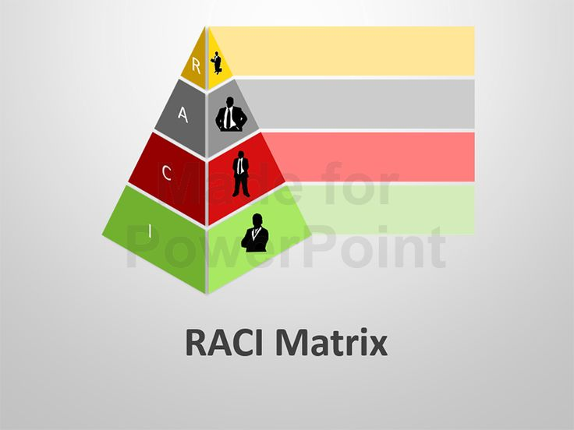
Матрица RACI
Bootcamp. Project manager
Инструмент визуального представления распределения ответственности и полномочий в проекте.
Матрица RACI позволяет избежать недопонимания в вопросах, связанных с правами, обязанностями и границами ответственности участников проекта.

Slide 19
Аббревиатура RACI
Bootcamp. Project manager
Responsible (исполнитель): отвечает за выполнение задачи.
Accountable (ответственный): отвечает за качество и утверждение результатов выполнения задачи. Обладатель этой роли наделяется полномочиями для осуществления обратной связи с исполнителями.
Consulted (консультант, эксперт): привлекается как носитель уникальных знаний (например, эксперт в предметной области).
Informed (информируемый): его необходимо держать в курсе принимаемых решений и/или хода выполнения задачи (чаще всего в одностороннем порядке, т.к. у него нет полномочий напрямую влиять на выполнение задачи).

Slide 20
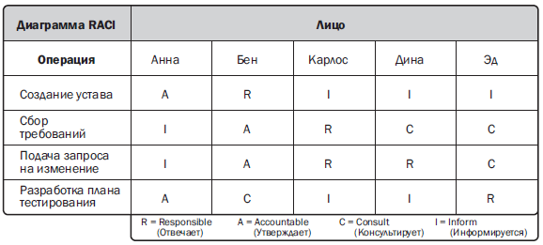
Пример матрицы RACI
Bootcamp. Project manager

Slide 21

Важные правила для матрицы RACI
Bootcamp. Project manager
Accountable – должен быть только один
Responsible – должен быть по каждой операции (работе), их может быть несколько, причём возможны совмещения
Каждая деятельность обязательно должна иметь Accountable и Responsible

Slide 22

Кейсы
Bootcamp. Project manager

Slide 23

Bootcamp. Project manager
Кейс
Проект:
Разработка мобильного приложения для небольшого частного коммерческого банка с нуля.
У заказчика, который имеет общее представление, каким должно быть мобильное приложение, какие функции оно должно выполнять, есть потребность разработать MVP продукта и он готов активно участвовать в разработке.
Определим команду, распределим ответственность и сформируем матрицу RACI

Slide 24




Вопросы?
Вопросы?
Вопросы?

Slide 25
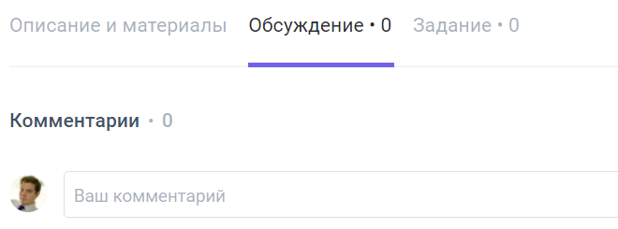
Поделитесь с нами обратной связью
Bootcamp. Project manager
В формате ДТП
Достижения
Трудности
Предложения

Slide 26



Давайте развивать профессионалов в ИТ-сфере вместе!
Bootcamp. Project manager
Расскажите о том, чем мы с вами занимаемся и что изучаем – поделитесь своим опытом
https://clck.ru/gA2tC
https://clck.ru/gA2sM

Slide 27


Благодарю за внимание!
Мои контакты:
@igor_zuriev
i.zuriev@gmail.com

